Slide 1
Формирование финансовой грамотности средствами Лэпбука
Автор : Азанова Ирина Юрьевна,
учитель начальных классов МБОУ ВОК
СП Школа № 121
2022 г.

Slide 2
«Нажить много денег – храбрость; сохранить их – мудрость, а умело расходовать – искусство».
Бертольд Авербах

Slide 3
Премьер-министр России Дмитрий Медведев подписал распоряжение об утверждении стратегии повышения финансовой грамотности населения на 2017-2023 гг. Цель стратегии - создание основ для формирования финансово грамотного поведения граждан

Slide 4
Совместный проект Минфина России и Всемирного банка «Содействие повышению уровня финансовой грамотности населения и развитию финансового образования в РФ»
Цель проекта:
Формирование разумного финансового поведения и ответственного отношения российских граждан к личным финансам, повышение эффективности защиты их интересов как потребителей финансовых услуг.

Slide 5
Финансовая грамотность – это способность человека управлять своими доходами и расходами, принимать правильные решения по распределению денежных средств (жить по средствам) и грамотно их приумножать.

Slide 6
В результате изучения основ финансовой грамотности
на уровне НОО, обучающиеся должны знать:
понимание природы и функции денег;
умение ценить деньги;
умение считать деньги;
умение составлять финансовый отчёт (доходы и расходы семьи);
умение экономить и сберегать;
умение тратить деньги и жить по средствам.

Slide 7
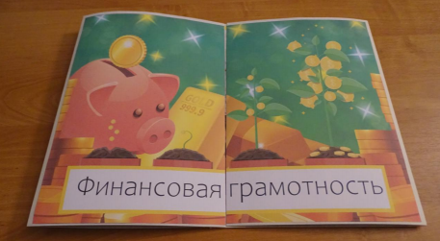
Лэпбук «Финансовая грамотность»

Slide 8
Что такое лэпбук?
«Лэпбук» (lap – колени, book - книга)
Лэпбук -
интерактивная, тематическая папка

Slide 9
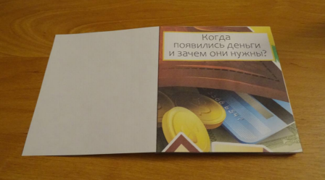
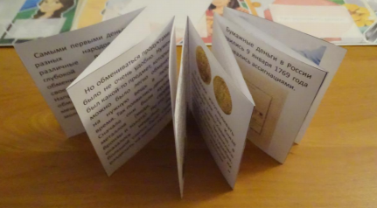
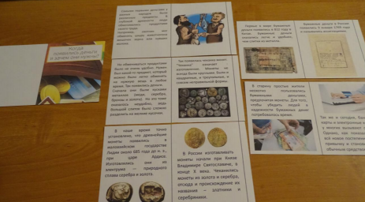
Разделы Лэпбука: 1.Когда появились деньги и зачем они нужны?

Slide 10
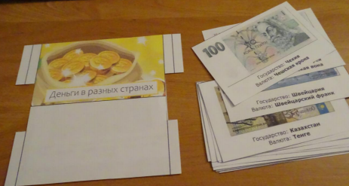
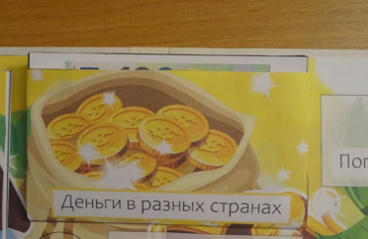
Разделы Лэпбука: 2. Деньги в разных странах

Slide 11
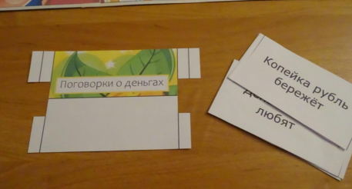
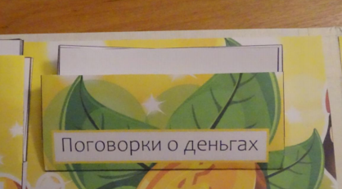
Разделы Лэпбука: 3. Поговорки о деньгах

Slide 12
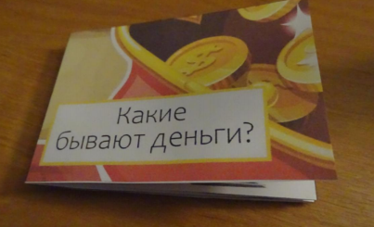
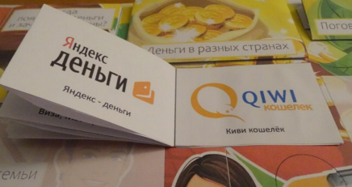
Разделы Лэпбука: 4. Какие бывают деньги?

Slide 13
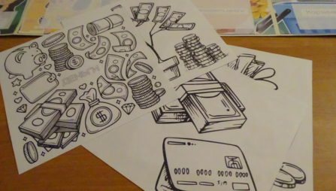
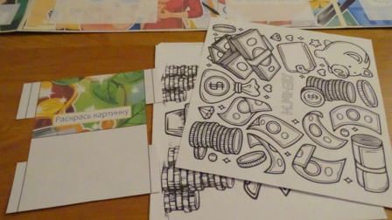
Разделы Лэпбука: 5. Раскрась картинку

Slide 14
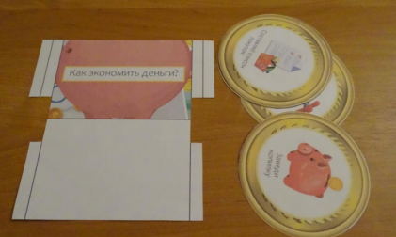
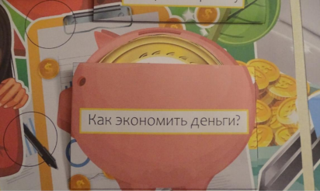
Разделы Лэпбука: 6. Как экономить деньги?

Slide 15
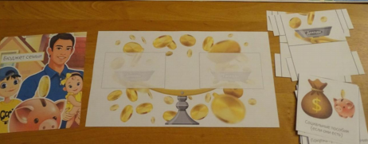
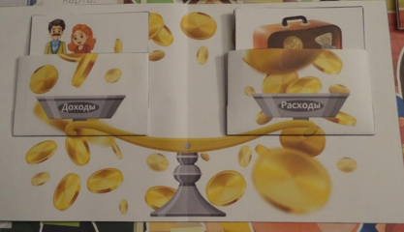
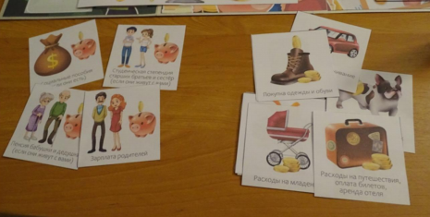
Разделы Лэпбука: 7. Бюджет семьи

Slide 16
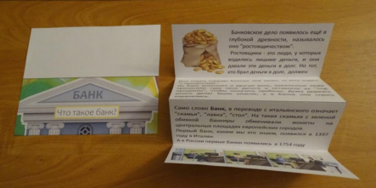
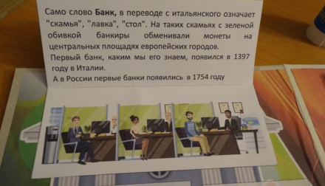
Разделы Лэпбука: 8. Что такое банк?

Slide 17
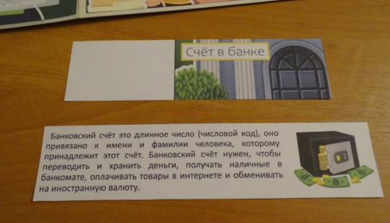
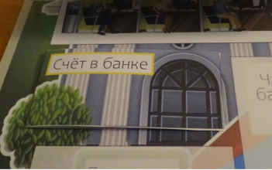
Разделы Лэпбука: 9. Счет в банке

Slide 18
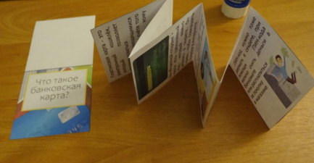
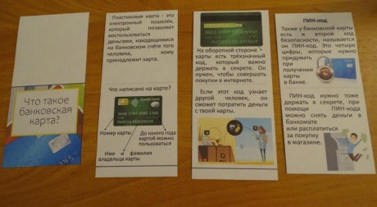
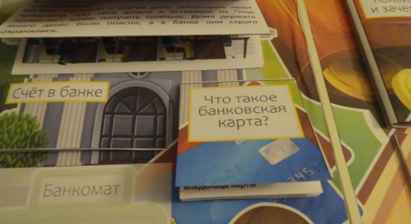
Разделы Лэпбука: 10. Что такое банковская карта?

Slide 19
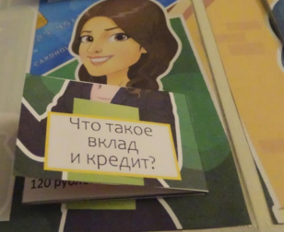
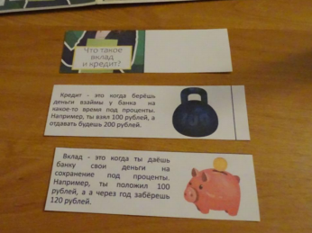
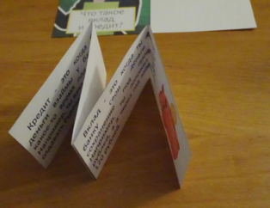
Разделы Лэпбука: 11. Что такое вклад и кредит?

Slide 20
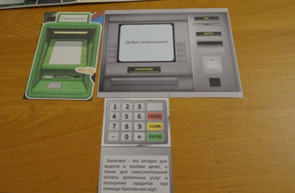
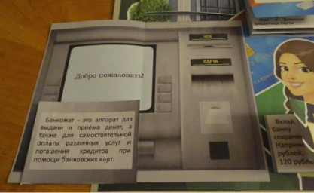
Разделы Лэпбука: 12. Банкомат

Slide 21
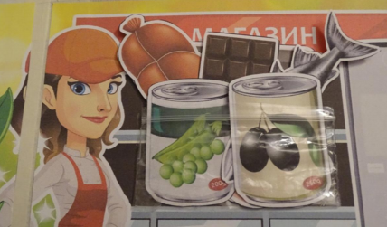
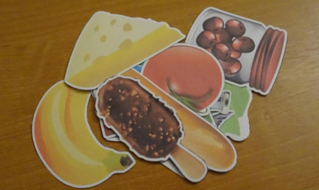
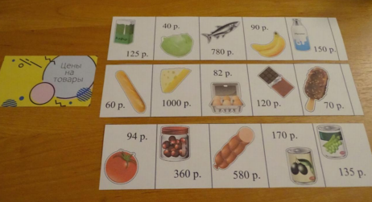
Разделы Лэпбука: 13. Магазин, корзина покупок

Slide 22
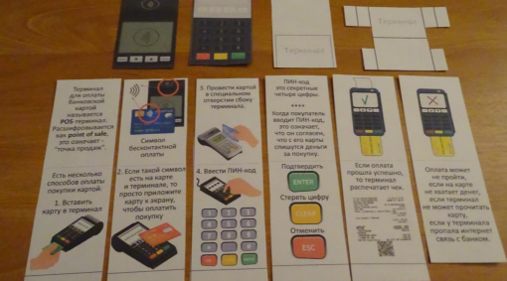
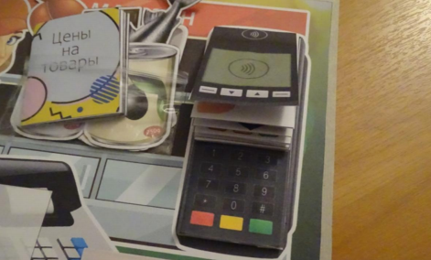
Разделы Лэпбука: 14. Терминал

Slide 23
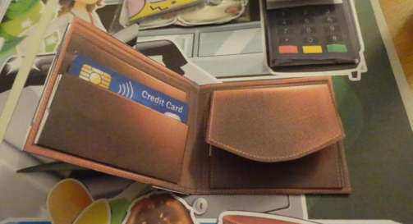
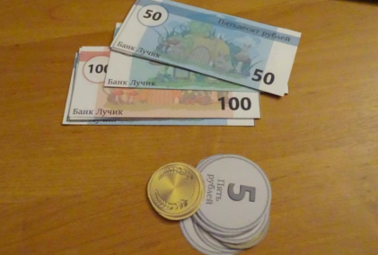
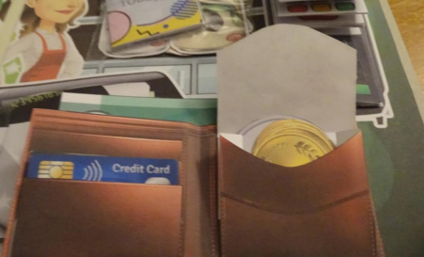
Разделы Лэпбука: 15. Кошелек

Slide 24
Урочная деятельность. Окружающий мир
«Моя семья» (Что нужно семье)
«Что такое экономика и для чего она нужна» (Как разумно делать покупки)
«Семейный бюджет» (Зачем семье сбережения)
«Что такое деньги» (Из истории денег)
«Путешествия по городам и странам» (Деньги в разных странах)

Slide 25
Урочная деятельность. Математика
Знакомство с единицами измерения стоимости – копейкой и рублём,
понятие денег, их функции: мера стоимости, средство обращения, платежа и накопления,цена товара, количество, стоимость покупки
новые понятия: статья расходов и доходов семьи, семейный бюджет, планирование семейного бюджета.

Slide 26
Урочная деятельность. Русский язык и Литературное чтение
обсуждение ситуаций, связанных с прочтением произведений, в которых упоминаются различные социальные и финансовые ситуации, деньги в литературных произведениях,
Работа с ребусами, анаграммами, пословицами о деньгах.

Slide 27
Урочная деятельность, классные часы, проектная деятельность, внеурочная деятельность: «Развитие речи» (работа с текстом, тесты, загадки, упражнения «Закончи верные утверждения»). «Разговор о правильном питании» (Игра «Магазин») «Я – гражданин и патриот России» (Путешествие по России – умение пользоваться пластиковой картой и проездным билетом, основной закон России – Конституция, государственный бюджет и др.)

Slide 28
Проектная деятельность Разработка ученического проекта «Лэпбук «Финансовая грамотность»

Slide 29
Спасибо
за внимание!

